Slide 1
Сумма углов в треугольнике
Урок – исследование
Разработала урок: Беляева Л. Г.
Учитель математики МБОУ «СОШ № 22»

Slide 2
ЦЕЛИ УРОКА:
Образовательная цель: сформулировать учащимся теорему о сумме углов треугольника и опытным путем доказать ее; применить полученные знания при решении задач.
Воспитательная цель: сформировать умение анализировать и обобщать, используя элементы исследования; воспитывать у учащихся аккуратность, внимание при выполнении записи и вычислений в тетради.
Развивающая цель: развить у учащихся творческое, логическое и математическое мышление, математическую речь, память.

Slide 3
КАКИЕ УГЛЫ ВЫ ЗНАЕТЕ?
A
АВС – острый угол
B
C
P
PQF – тупой угол
Q
F

Slide 4
КАКИЕ УГЛЫ ВЫ ЗНАЕТЕ?
M
MON – прямой угол
O
N
XOY – развернутый угол
X
O
Y

Slide 5
КАКИЕ УГЛЫ ВЫ ЗНАЕТЕ?
H
DEH и HEL – смежные углы
D
E
L
S
K
O
SOM и KOL – вертикальные углы
M
L

Slide 6
КАКИЕ ТРЕУГОЛЬНИКИ ВЫ ЗНАЕТЕ?
B
ABC – равнобедренный треугольник
A
C
P
PQH – прямоугольный треугольник
Q
H

Slide 7
КАКИЕ ТРЕУГОЛЬНИКИ ВЫ ЗНАЕТЕ?
K
MKL - равносторонний треугольник
M
L
F
FGH – тупоугольный треугольник
G
H

Slide 8
Теперь давайте проведем практическую работу.
На столах лежат различные треугольники. Нужно измерить углы этих треугольников, найти сумму всех углов в каждом треугольнике и занести все данные в таблицу.
Название треугольника | Градусная мера 1 угла | Градусная мера 2 угла | Градусная мера 3 угла | Сумма углов в треугольнике
ABC | A= | B= | C= | A+B+C=

Slide 9
Давайте проведем еще одну исследовательскую работу. У вас на столах лежит треугольник и 3 угла. Нужно собрать все углы в одну точку и найти их сумму.
Что у вас получилось?

Slide 10
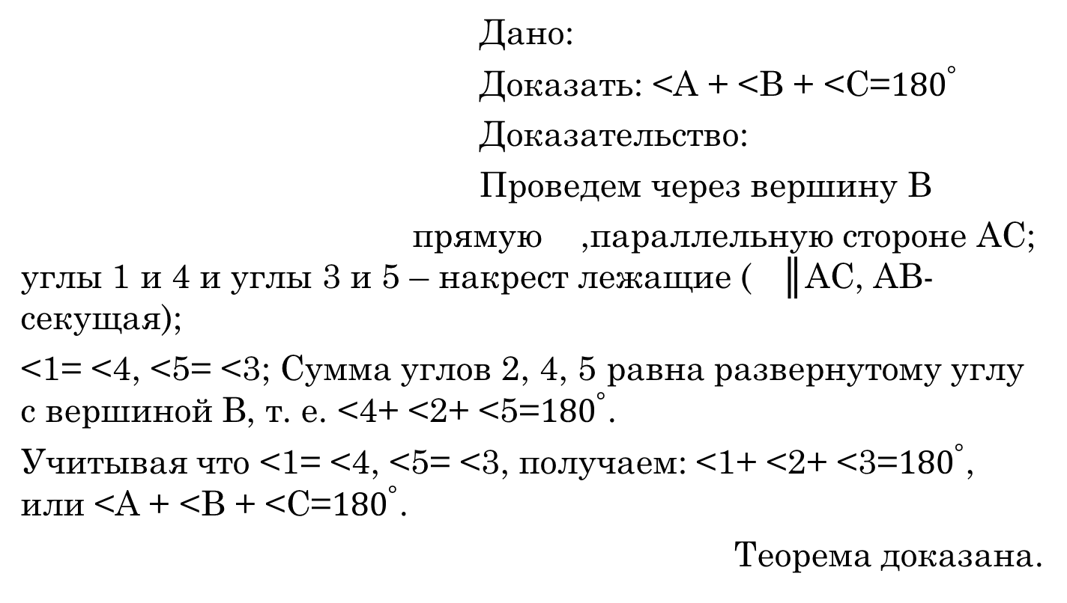
ТЕОРЕМА
Сумма углов треугольника равна ${180}^{°}$
B
α
Дано:
Доказать: <A + <B + <C=${180}^{°}$
Доказательство:
Проведем через вершину B
прямую ,параллельную стороне AC; углы 1 и 4 и углы 3 и 5 – накрест лежащие ( ║AC, AB-секущая);
<1= <4, <5= <3; Сумма углов 2, 4, 5 равна развернутому углу с вершиной B, т. е. <4+ <2+ <5=${180}^{°}$.
Учитывая что <1= <4, <5= <3, получаем: <1+ <2+ <3=${180}^{°}$, или <A + <B + <C=${180}^{°}$.
Теорема доказана.
4
5
ABC - треугольник
2
1
3
A
C
α
α

Slide 11
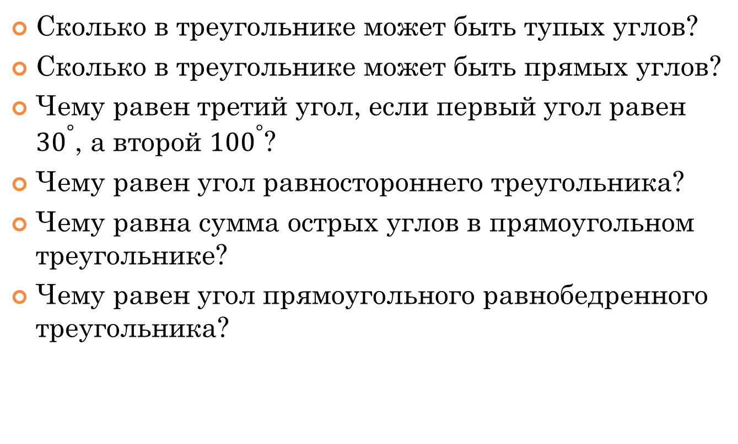
ВОПРОСЫ
Сколько в треугольнике может быть тупых углов?
Сколько в треугольнике может быть прямых углов?
Чему равен третий угол, если первый угол равен ${30}^{°}$, а второй ${100}^{°}$?
Чему равен угол равностороннего треугольника?
Чему равна сумма острых углов в прямоугольном треугольнике?
Чему равен угол прямоугольного равнобедренного треугольника?

Slide 12
СПАСИБО ЗА ВНИМАНИЕ

